Slide 1
Notes projet Python
Modification de l’interface pour avoir , à partir de la réponse à la première question, une autre question générée
2. Utiliser les réponses aux deuxièmes questions pour déterminer le schéma tactique et donc placer le bon nombre de défenseurs, attaquants et milieu
3. Afficher le nom des joueurs (générée par la fonction qui détermine les meilleurs) sur le terrain dans leur position imposer par le schéma tactique

Slide 2
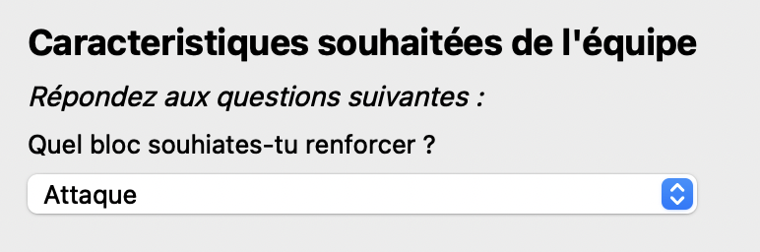
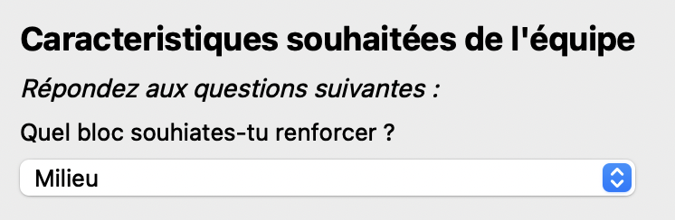
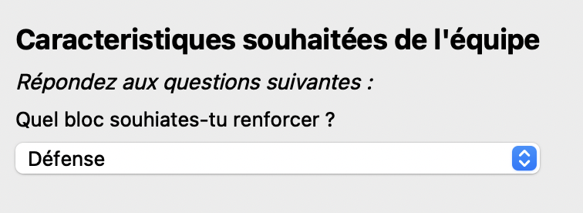
Notes projet Python
Modification de l’interface pour avoir , à partir de la réponse à la première question, une autre question générée :
Ici, si l’utilisateur répond à la première question par « Attaque » , alors la 2ème question sera « Veux-tu attaquer tout en étant prêt à défendre ? ». Les choix de réponse seront : oui (c.à.d. 4-2-3-1 contre-attaque) ou non (c.à.d. 4-3-3 offensive en trio)
Pour la réponse « Milieu » , la 2ème question sera « Veux- tu un milieu offensif ou défensif? ». Et comme réponse : milieu défensif (c.à.d. 4-4-2 losange) ou milieu offensif (c.à.d. 4-4-2 carré)
Pour la réponse « Défense » , la 2ème question sera « Souhaites tu un poste de libero ( couverture de la défense par un joueur) ? ». Et comme réponse : oui (c.à.d. 5 -3 -2 ) ou non (c.à.d. 3-4-3 )
Notes:
2 . Suivant la réponse à la 2ème question, nous aurons donc le schéma tactique qu’on utilisera pour déterminer et placer le bon nombre de défenseurs, attaquants et milieu

